Slide 1

Nhóm Fivestar
Khảo sát Super Video Resolution và ứng dụng trong tăng chất lượng video - Lần 2

Slide 2


Nguyên lý
Phương pháp
Giải thuật
Phương pháp:
EvTexture (2024): Event-driven Texture Enhancement for Video Super-Resolution
Chương trình minh họa
Hiệu suất Công ty
Các Kết quả Tài chính
Quản lý Chi tiêu
Hướng dẫn Tài chính
Phân bổ Nguồn vốn
Bảng trắng
Lên ý tưởng

Slide 3

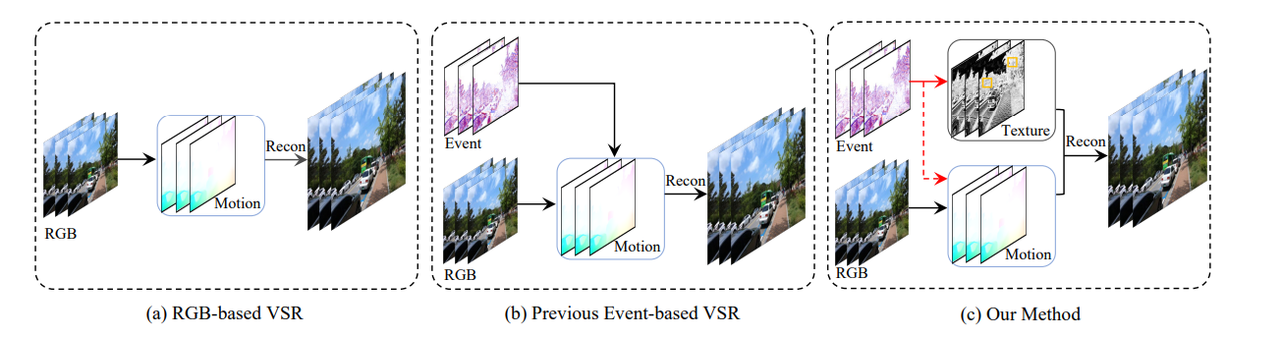
Nguyên lý
EvTexture sử dụng thông tin từ camera sự kiện để phục hồi các chi tiết kết cấu bị mất trong video
Các phương pháp VSR trước đây chỉ dựa trên các khung hình RGB còn EvTexture sử dụng thêm các khung hình sự kiện

Slide 4
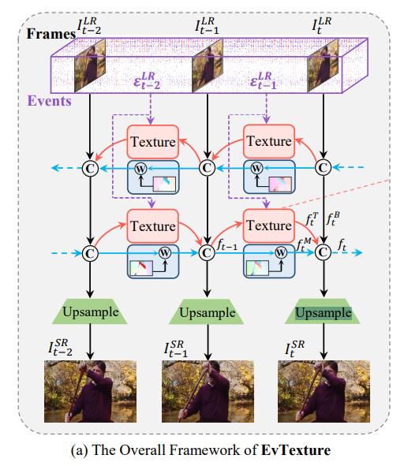
Phương pháp
EvTexture sử dụng một mạng lưới hồi quy hai chiều trong đó các tính năng được truyền đi và truyền lại.
Tại mỗi dấu thời gian nó bao gồm một nhánh chuyển động và một nhánh kết cấu song song
Nhánh học chuyển động:
Phương pháp căn chỉnh dựa trên mạng SpyNet để ước lượng dòng chảy quang học giữa các khung hình.
Nhánh tăng cường kết cấu:
Tận dụng tín hiệu sự kiện để tăng cường các chi tiết kết cấu.
Sử dụng một module tăng cường kết cấu lặp lại ( ITE) để khám phá dần dần thông tin kết cấu tần số cao từ tín hiệu sự kiện qua nhiều bước lặp.

Slide 5
Giải thuật
Bước 1: Dữ liệu đầu vào chuỗi khung hình có độ phân giải thấp và chuỗi tính hiệu sự kiện
Bước 2: Chuyển tính hiệu sự kiện sang lưới voxel
Bước 3: Tính toán và căn chỉnh giữa các khung dựa vào dòng chảy quang học từ nhánh chuyển động
Bước 4: Trích xuất đặc trưng từ những điểm voxel từ mạng SpyNet và bổ sung chi tiết tần số cao qua module ITE từ nhánh kết cấu
Bước 5; Hợp nhất thông tin từ hai nhánh
Bước 6: Phóng to và tái tạo khung hình từ những thông tin hợp nhất
Bước 7: Lặp lại qua mỗi khung hình

Slide 6
Bộ dữ liệu
Dataset | Year | Type | Video Number | Resolution | Color Space
Vid4 | 2011 | Test | 4 | 720 × 480 for Foliage and Walk, 720 × 576 for Calendar, and 704 × 576 for City | RGB
Vimeo-90K | 2019 | Train+test | 91,701 | 448 × 256 | RGB
REDS | 2019 | Train+test | 270- | 1, 280 × 720 | RGB

Slide 7
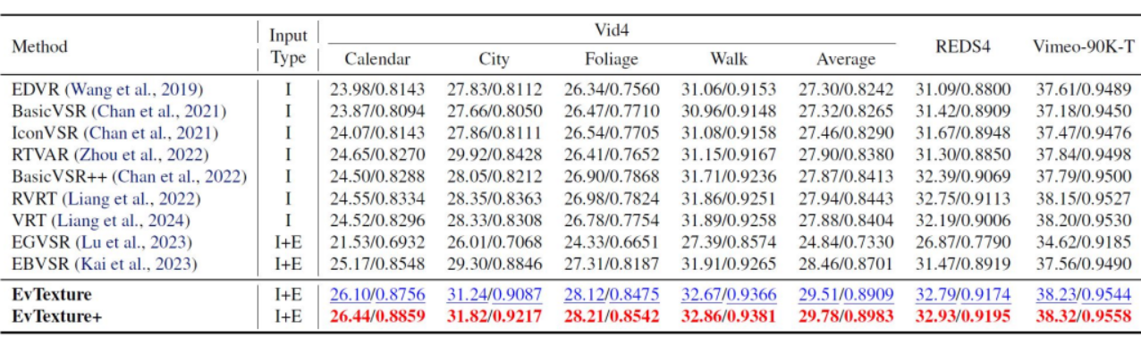
So sánh hiệu suất
Các chỉ số đánh giá:
PSNR là một chỉ số để đo độ sai lệch giữa một ảnh gốc và ảnh tái tạo
SSIM là chỉ số đo sự tương đồng về cấu trúc giữa ảnh gốc và ảnh tái tạo.

Slide 8
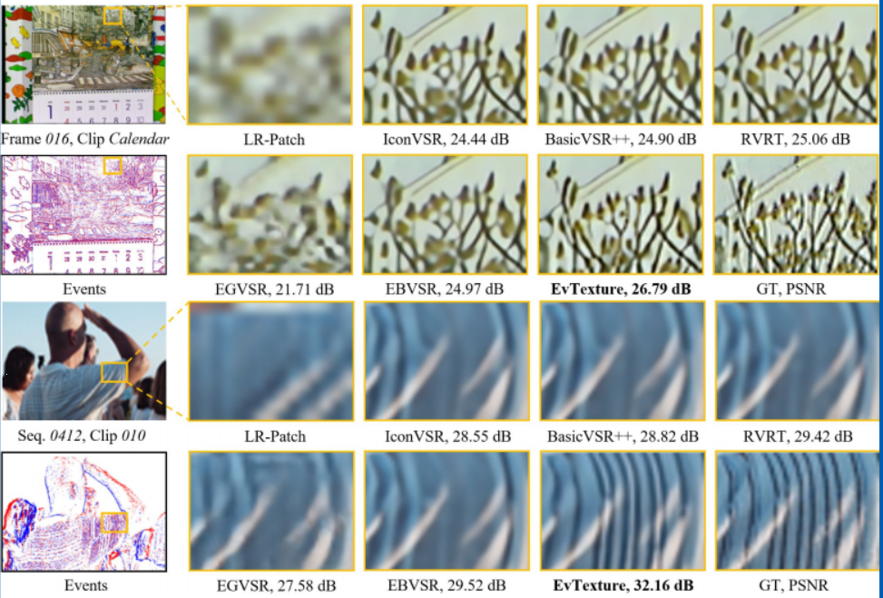

Slide 9
